Slide 1
Základy práce s informačními zdroji pro bc. studenty ZUR
Bc. David Humpolík
Brno, 18. 2. 2019

Slide 2
Osnova kurzu
Práce s informacemi, základy EIZ, psaní odborných (závěrečných) prací
Práce s elektronickými informačními zdroji
základy vyhledávacích technik
tvorba rešeršního dotazu
praktické vyhledávání v oborových databázích
Citace, citování, plagiátorství
základní terminologie, citační styly
základy citování jednotlivých druhů dokumentů
citační software, zvláštnosti citování
Práce s elektronickými informačními zdroji
EBSCO Discovery Service a nadstavbové nástroje
databáze elektronických knih

Slide 3
Podmínky absolvování předmětu
Zápočet
účast na všech přednáškách a seminářích
vypracování všech praktických úkolů
Další termíny kurzu
PO 18. 2. 14:00 – 15:30 PC25 - sem. skupina 1
PO 25. 2 14:00 – 15:30 PC25 - sem. skupina 2
PO 4. 3. 8:00 – 9:40 AVC - všichni
PO 18. 3. 14:00 – 15:30 PC25 - sem. skupina 1
PO 11. 3. (18.3.) 14:00 - 15:30 (8:00-9:40) PC25 - sem.
skupina 2

Slide 4
Práce s informacemi

Slide 5
Osnova
Práce s informacemi
informační společnost
informační gramotnost
Psaní odborných (závěrečných) prací
Informační zdroje
typy informačních zdrojů
licencované zdroje
kde hledat knihy, odborné časopisy, informace z médií, závěrečné práce, referenční díla, statistické údaje, oborové brány?

Slide 6
"Information these days seems to be everywhere. But rather than making research easier, this has made it harder, because when doing research you don´t just have to find any information, you have to find the right information."
Zdroj: The Fishscale of Academicness

Slide 7
Informační společnost
Založená na informacích a znalostech
Problémy při práci s informacemi:
velké množství
snadná dostupnost
kvalita

Slide 8
Kolik existuje informací online?
Množství informací na internetu v roce 2016 bylo 7,7 zetabajtů dat, což je 7,7 bilionu gigabajtů - běžný pevný disk má 1024 gigabajtů.
“Kdybychom všechny tyto informace vytiskli na papír s běžnou velikostí písma, pokryli bychom jím celé Spojené státy. Vrstvou vysokou 4,5 metru.”
Zdroj: GREGOR, Miloš a Petra VEJVODOVÁ. Nejlepší kniha o fake news, dezinformacích a manipulacích!!!. Brno: CPress, 2018. ISBN 978-80-264-1805-4.

Slide 9
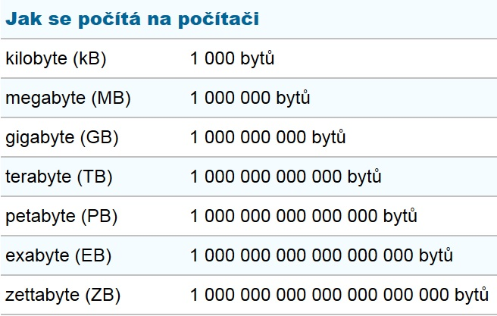
Kolik existuje informací?
Každý den vytvoří lidstvo 2,5 quintilionu bytů dat = 2,5 000 000 000 000 000 000 bytů.
Kvůli měření musely vzniknout nové jednotky.
Zdroje: Na informace je zapotřebí nová jednotka, zettabyte. Novinky.cz [online]. [cit. 2017-10-03]. Dostupné z: https://www.novinky.cz/internet-a-pc/209215-na-informace-je-zapotrebi-nova-jednotka-zettabyte.html How much data do we create every day? Forbes.com [online]. [cit. 2019-2-12]. Dostupné z: https://www.forbes.com/sites/bernardmarr/2018/05/21/how-much-data-do-we-create-every-day-the-mind-blowing-stats-everyone-should-read/#3ff7a21d60ba

Slide 10
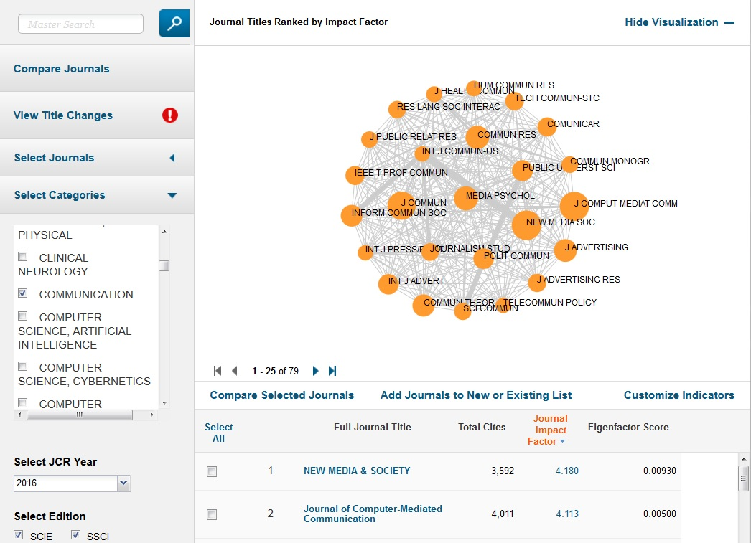

Slide 12
Informační gramotnost
→ Rozpoznání informační potřeby
Schopnost informaci:
nalézt – znalost informačních zdrojů a
vyhledávacích strategií
vyhodnotit – užitečnost/relevance
použít – pro daný účel, znalost autorského
zákona, problematiky citování a plagiátorství

Slide 13
Psaní odborných (závěrečných) prací

Slide 14
Propagační video Západočeské univerzity v Plzni

Slide 15
Metodika psaní odborných prací
Dostatek času pro vyhledání a nastudovaní příslušné literatury
Vypracování námětu závěrečné práce
Vymezení času potřebného k sepsání textu
Dodržení všech předepsaných formálních a odborných náležitostí
Pravidla pro psaní závěrečné práce

Slide 16
Základní etapy přípravy písemné práce
Volba tématu a strategie přípravy
Informační průzkum
Zpracování výsledků průzkumu
Výzkum
Tvorba práce
Příprava dokumentace
Příprava konečné verze práce
Odevzdání práce
Obhajoba - prezentace práce

Slide 17
Základní etapy přípravy písemné práce
Volba tématu a strategie přípravy
Informační průzkum
Zpracování výsledků průzkumu
Výzkum
Tvorba práce
Příprava dokumentace
Příprava konečné verze práce
Odevzdání práce
Obhajoba - prezentace práce

Slide 18
Volba tématu
Podívat se do Archivu závěrečných prací IS MU
Případně na práce jiných univerzit: Vysokoškolské kvalifikační práce

Slide 19
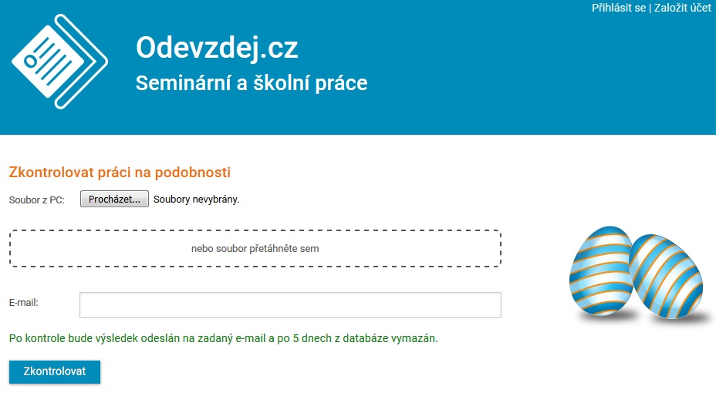

Slide 20
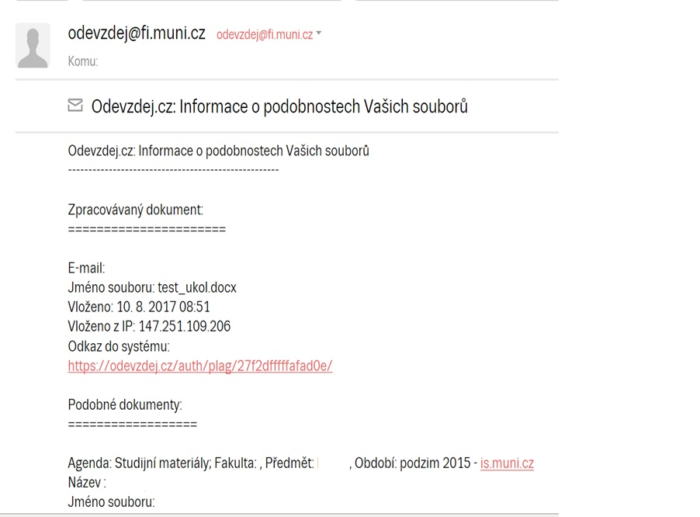

Slide 21
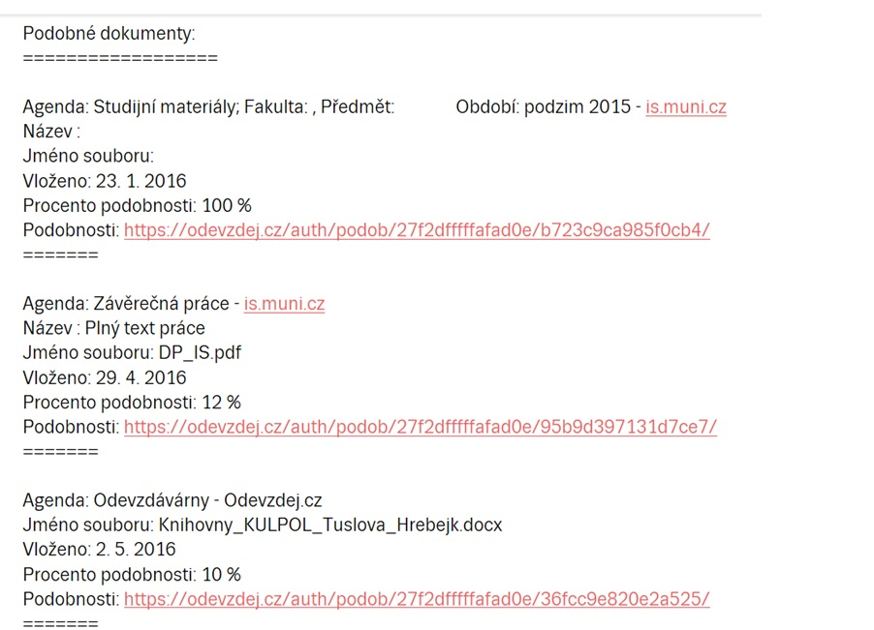

Slide 22
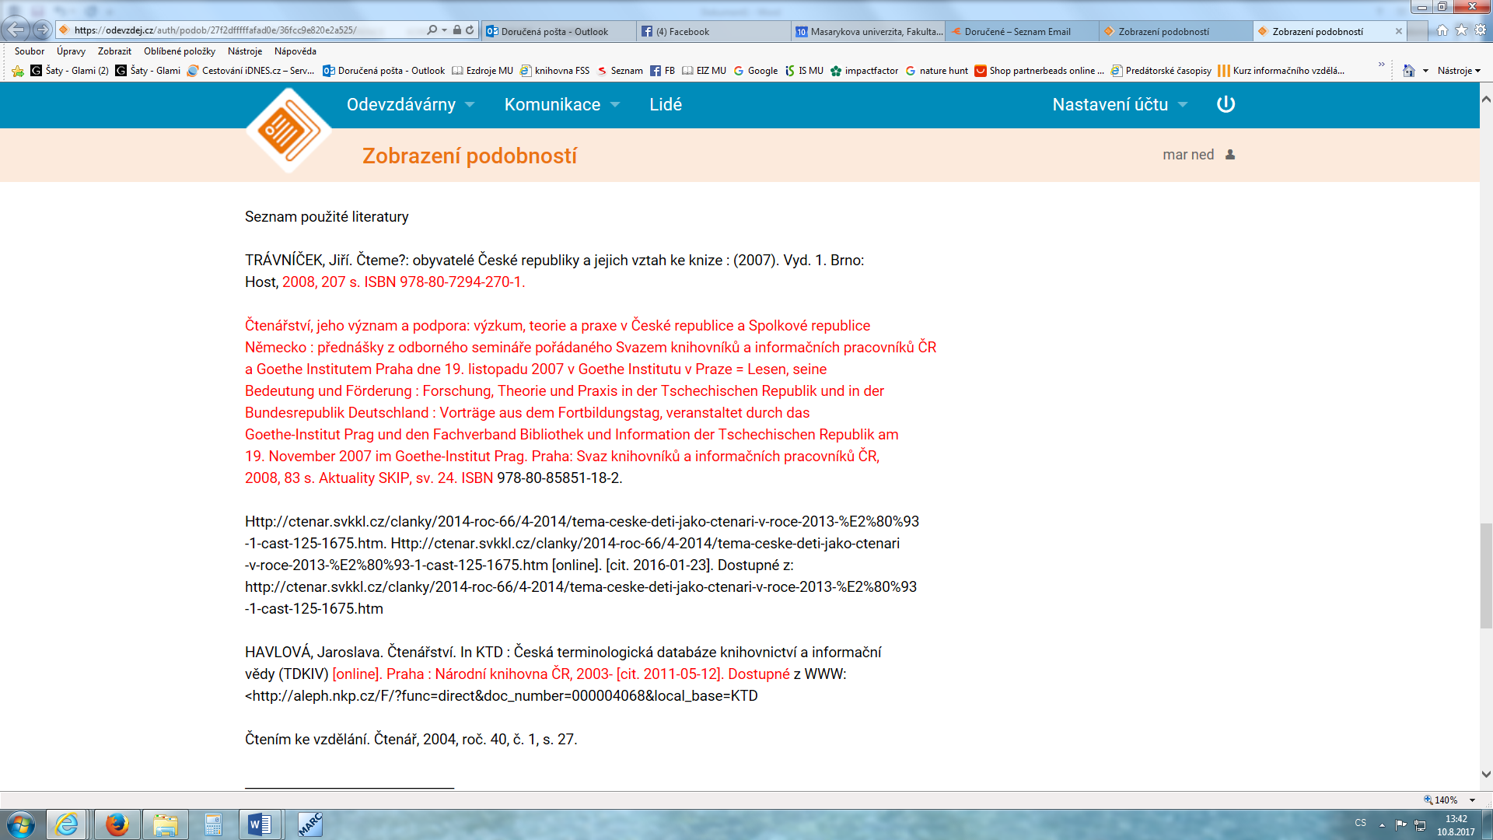

Slide 23
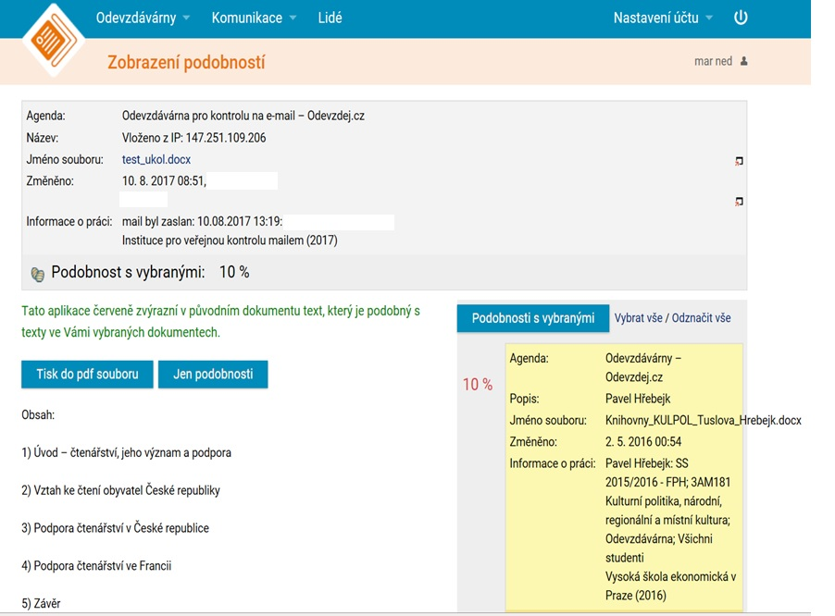

Slide 24
Základní etapy přípravy písemné práce
Volba tématu a strategie přípravy
Informační průzkum
Zpracování výsledků průzkumu
Výzkum
Tvorba práce
Příprava dokumentace
Příprava konečné verze práce
Odevzdání práce
Obhajoba - prezentace práce

Slide 25
Informační průzkum
Práce s informačními zdroji
Hledání dokumentů, které souvisí se zvoleným tématem
Získání dokumentů*:
Výpůjčka z knihovny
Výpůjčka/dodání dokumentu z jiné knihovny v ČR/zahraničí - MVS/MMVS
E-prezenčka, Copy on Demand (CoD)
Licencované databáze
Internet
*jako dokument budeme pro potřeby naší výuky označovat texty, obrázky, fotky, videa tj. jakoukoli formu grafického znázornění informací

Slide 26
Informační
zdroje

Slide 27
Informační zdroje
Knihy
Periodika
odborné časopisy, magazíny
Referenční díla
encyklopedie, slovníky, tezaury, mapy, atlasy, bibliografie, adresáře, ročenky
Další zdroje
závěrečné práce, materiály z konferencí, vládní publikace, šedá literatura, noviny, newslettery)
Internet

Slide 28
Cvičení
Jaký je rozdíl mezi těmito pojmy?
Surface Web
Deep Web
Dark Web

Slide 29
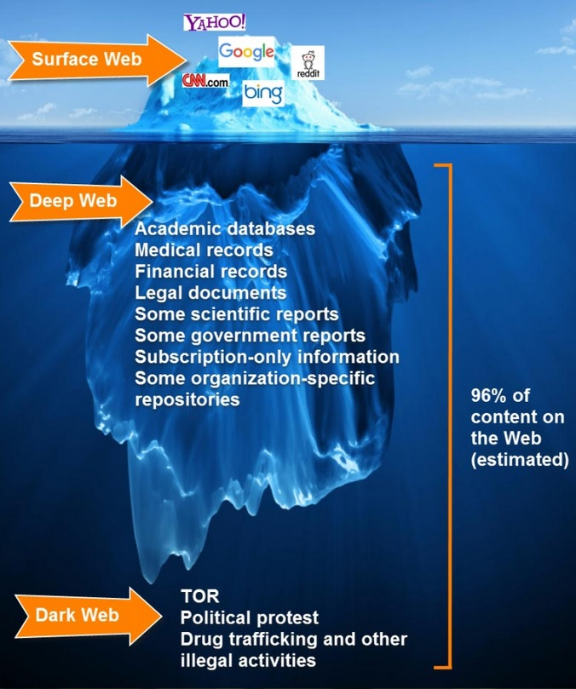
Surface Web x Deep Web x Dark Web
https://www.airsassociation.org/airs-articles/item/16220-how-to-access-the-dark-web

Slide 30
Licencované zdroje I.
další výrazy - komerční zdroje/databáze, elektronické informační zdroje, e-zdroje, EIZ, databáze, dokumenty v elektronické podobě
dostupné prostřednictvím databází
volně dostupné
komerční (licencované)

Slide 31
Databáze
Bibliografické – pouze základní "identifikační" údaje o dokumentech (název, autor, rok vydání atd.) + abstrakt
Fulltextové – plné texty dokumentů
Multioborové – dokumenty z různých oborů
rozsáhlé databáze – např. ProQuest, Wiley, EBSCO
není možné mít zaplacený přístup ke všem kolekcím, tj. ke všem fulltextům

Slide 32
Licencované zdroje II.
za úplatu - pro studenty MU zdarma ☺
informace jsou prověřené (prochází recenzním řízením)
články většinou dostupné dříve než v tištěné podobě
doporučený zdroj pro psaní seminárních a závěrečných prací

Slide 33
Jak se dostanu k licencovaným zdrojům?
stránky knihovny - http://knihovna.fss.muni.cz/ezdroje
databáze k oborům vyučovaným na FSS
Portál elektronických informačních zdrojů MU - http://ezdroje.muni.cz/
databáze i z dalších oborů

Slide 34
Jak se dostanu k licencovaným zdrojům mimo počítačovou síť MU?
Nastavte si na počítači vzdálený přístup
OpenVPN
Shibboleth
EZproxy

Slide 35
Kde začít?
Vyhledávače, discovery systémy a vědecké sítě
EBSCO Discovery Service - "univerzitní Google"
pro licencované i volně dostupné zdroje
Google Scholar - vyhledávač odborné literatury
Science Open - vědecká a publikační síť

Slide 36
Kde hledat odborné časopisy? I.
EBSCO
JSTOR
ProQuest
Sage Journals Online
ScienceDirect
SpringerLink
Wiley Online Library
Multioborové databáze jsou dobrým
startovním místem pro vyhledávání
Můžete je prohledávat hromadně prostřednictvím discovery
Multioborové databáze jsou dobrým
startovním místem pro vyhledávání
Můžete je prohledávat hromadně prostřednictvím discovery

Slide 37
Kde hledat odborné časopisy? II.
Volně dostupné zdroje:
Directory of Open Access Journals (DOAJ) - adresář FT vědec. a akad. časopisů s otevřeným přístupem, přes 10.000 čas.
Central European Journal of Social Sciences and Humanities (CEJSH) – abstraktová a fulltextová databáze článků uveřejněných ve vědeckých časopisech z oblasti humanitních a společenských věd vycházejících v ČR, SR, v Maďarsku, Polsku, atd.
De Gruyter Online - volně dostupný multioborový zdroj, stovky odborných časopisů.

Slide 38
Kde hledat odborné časopisy? III.
Volně dostupné zdroje:
HighWire Free Online Full-text Articles - rozsáhlý multioborový repozitář plnotextových a volně dostupných vědeckých časopisů z celého světa; též přístup k webovým sídlům s placeným přístupem.
Časopisy dostupné elektronicky (ÚK FSS)
- Journalism
- Mediální studia
atd.

Slide 39
How to Read (and Understand)
a Social Science Journal Article

Slide 40
Kde hledat knihy?
Katalogy
Katalog MU Aleph
Souborné katalogy – knihovny.cz, CASLIN
Ebsco Discovery Service
Licencované databáze
Ebsco eBooks
Sage Knowledge
Taylor&Francis eBooks
eReading.cz

Slide 41
Kde hledat knihy? II.
Další zdroje
OAPEN Library - volně přístupné akademické knihy, zejména z oblasti humanitních a společenských věd
Directory of Open Access Books (DOAB) - seznam recenzovaných knih (OA), přes 4000 knih
Google Books
DDA - nový způsob nákupu e-knih dle požadavku uživatelů, platforma ProQuest Ebook Central

Slide 42
Kde hledat informace z médií?
Denní tisk, TV a rozhlasové vysílání
Anopress Monitoring Online
PressReader - zahraniční deníky a populárně naučné časopisy ze 100 zemí světa, archiv je u většiny titulů 3 měsíce
NEWTON Media – slovenská mediální databáze, retrospektiva do roku 1998
ČTK (pouze knihovna FSS, PC54)

Slide 43
Kde hledat závěrečné práce?
Archiv závěrečných prací MU – Thesis
Vysokoškolské kvalifikační práce – Theses
DART – Europe E-theses Portal (evrop. závěrečné práce)
ProQuest® Dissertations & Theses (PQDT OPEN) - Open Access Dissertatitons and Theses

Slide 44
Kde hledat referenční díla?
Gale Virtual Reference Library (encyklopedie)
The World Factbook

Slide 45
Kde hledat statistické údaje?
Český statistický úřad
Eurostat

Slide 46
Kde hledat další zdroje? I.
Social Science Research Network - brána k informačním zdrojům pro oblast humanitních věd a výzkumu (abstrakty)
ICPSR (Inter-university Consortium for Political and Social Research) – sociálněvědný datový archiv
Google Scholar ;)

Slide 47
Vyhledávání

Slide 48
Téma a klíčová slova
Další specifikace
Výběr zdrojů
Boolovský model
Technika vyhledávání
Vlastní vyhledávací proces
Hodnocení vyhledaných záznamů
Další operace

Slide 49
Téma a klíčová slova
Další specifikace
Výběr zdrojů
Boolovský model
Technika vyhledávání
Vlastní vyhledávací proces
Hodnocení vyhledaných záznamů
Další operace

Slide 50
1. Téma a klíčová slova
1) Zamyslete se o čem chcete psát
je nutné mít dost informací o daném tématu
(pokud se studiem problematiky začínáte,
nebojte se využít učebnice, encyklopedie,
radu vyučujícího apod.)
2) Zformulujte téma nebo problém
lze využít tzv. myšlenkových map - grafické
znázornění tématu
aplikace - Pět nejlepších nástrojů pro tvorbu myšlenkových map

Slide 51
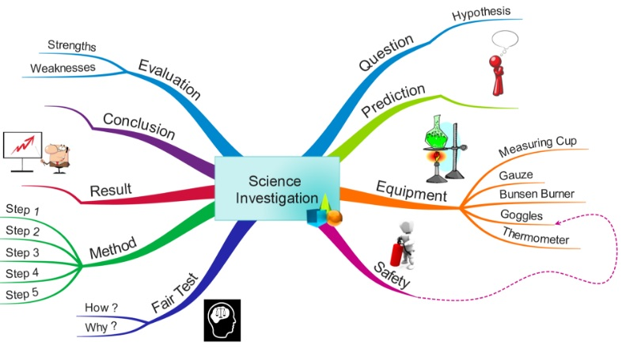
Zdroj: http://35d50322364c5467929d-116d0a662068ba1c259eb7735f950309.r77.cf2.rackcdn.com/Example%20Education%20maps/science%20investigation.png

Slide 52
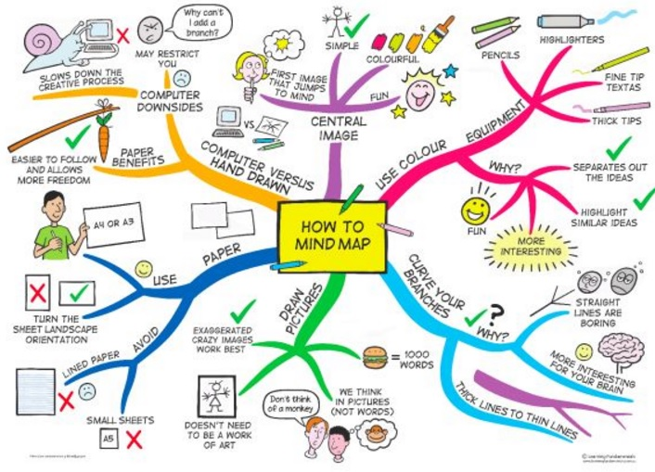
Zdroj: https://s-media-cache-ak0.pinimg.com/736x/b1/8c/7d/b18c7dde7e01870bd4715b308241c155.jpg

Slide 53
Téma - Výzkumná otázka
1) Zformulujte výzkumnou otázku (téma nebo problém)
zjistěte si dost informací o daném tématu
Příliš obecná: Jaký je vztah mezi státní regulací a energetickou účinností?
Specifická: Jak program Zelená úsporám přispívá k energetické účinnosti v městě Brně?
Triviální: Je Ruská federace vlivným energetickým exportérem?
Netriviální: Jak Ruská federace využívá energii v zahraniční politice ve vztahu k pobaltským státům?
Nerealizovatelná: Jaké osobní pohnutky vedly ministra Kubu k prosazování prolomení limitů pro těžbu uhlí v severních Čechách?
Realizovatelná: Jaká jsou hlavní témata spojená s energetikou ve veřejném diskurzu vlády České republiky?
Zdroj: https://is.muni.cz/do/fss/57816/65190270/MVEB_thesis_guidelines.pdf

Slide 54
Téma a klíčová slova II.
3) Vyjádřete téma ve formě
klíčových slov (hesel)
- používejte zejména podstatná jména
příd. jména, zájmena a slovesa pouze pokud jsou
opravdu nezbytné
vyhýbejte se tzv. stop words (předložky, spojky, členy
v cizích jazycích)
př. Palestina; dějiny; starověk
Pozn. v katalozích knihoven můžete nalézt i tzv. předmětová
hesla
př. Palestina – dějiny – starověk

Slide 55
Cvičení
Určete vhodná klíčová slova (případně synonyma) pro výzkumnou otázku:

Slide 56
Zadání 1. praktického úkolu
IS MU - ZUR163 – Studijní materiály – Úkol č. 1

Slide 57
Shrnutí

Slide 58
Psaní odborných (závěrečných) prací
Volba tématu
Kontrola v Archivu závěrečných prací IS MU
Informační průzkum
Katalogy knihoven
Licencované zdroje
Veřejné dostupné zdroje

Slide 59
Pro vyhledávání odborných informací používejte licencované informační zdroje
Ověřené, kvalitní, jedinečné informace
Seznam databází
Stránky knihovny
Portál elektronických informačních zdrojů
Mimo počítačovou síť MU si nastavte vzdálený přístup
OpenVPN, Shibboleth, EZproxy

Slide 60
Literatura
KATUŠČÁK, D., B. DROBÍKOVÁ, R. PAPÍK. Jak psát závěrečné a kvalifikační práce. Nitra: Enigma, 2008, 161 s. ISBN 978-80-89132-70-6.
BOTHMA, Theo. Navigating information literacy: your information society survival toolkit. 3rd ed. Cape Town: Pearson Education, 2011, 208 s. ISBN 9781775782278.

Slide 61
Obrázky
http://cathryno.global2.vic.edu.au/2010/05/08/deep-web-vs-surface-web/ (deep wep)
https://www.novinky.cz/internet-a-pc/209215-na-informace-je-zapotrebi-nova-jednotka-zettabyte.html (jak se počítá na počítači)
https://s-media-cache-ak0.pinimg.com/736x/b1/8c/7d/b18c7dde7e01870bd4715b308241c155.jpg (myšlenková mapa)
http://35d50322364c5467929d-116d0a662068ba1c259eb7735f950309.r77.cf2.rackcdn.com/Example%20Education%20maps/science%20investigation.png (myšlenková mapa)

Slide 62
Děkuji Vám za pozornost
Bc. David Humpolík
humpolik@fss.muni.cz
infozdroje@fss.muni.cz

